Slide 1
به نام هستی بخش عالم هستی

Slide 2
لَقَدْ مَنَّ اللَّهُ عَلَى الْمُؤمِنِينَ إِذْ بَعَثَ فِيهِمْ رَسُولاً مِّنْ أَنْفُسِهِمْ يَتْلُواْ عَلَيْهِمْ ءَايَتِهِ وَيُزَكِّيْهِمْ وَيُعَلِّمُهُمُ الْكِتَبَ وَالْحِكْمَةَ وَإِنْ كَانُواْ مِنْ قَبْلُ لَفِى ضَلَلٍ مُّبِينٍ‏
همانا خداوند بر مؤمنان منّت گذاشت كه در ميان آنها پيامبرى از خودشان برانگيخت، تا آيات او را بر آنها تلاوت كند و ايشان را پاك كرده و رشد دهد و به آنان كتاب و حكمت بياموزد، هر چند كه پيش از آن، قطعاً آنها در گمراهى آشكار بودند. (آل‏عمران 164)

Slide 3
وَمَنْ أَحْسَنُ قَوْلًا مِّمَّن دَعَآ إِلَى اللَّهِ وَعَمِلَ صَالِحاً وَقَالَ إِنَّنِى مِنَ الْمُسْلِمِينَ‏
و كيست خوش سخن‏تر از كسى كه مردم را به سوى خداوند دعوت كند و (خود نيز) عمل شايسته انجام دهد و بگويد: “من از مسلمانان هستم” ؟ (فصلت 33)

Slide 4

کاش در اين رمضان لايق ديدار شويم
سحری با نظر لطف تو بيدارشویم

Slide 5

صلوات خاصه علی بن موسی الرضا (علیه السلام)

Slide 6
سازمان امور دانشجویان
معاونت اموردانشجویان داخل
داخل اداره کل امور دانشجویان

Slide 7
با تشکر و سپاس از:
جناب آقای دکترمجتبی بذر افشان مقدم
معاونت محترم امور دانشجویان داخل سازمان
و
جناب آقای دکتر محمد حسن یوسفی
مدیر کل محترم امور دانشجویان داخل

Slide 8
تهیه و تدوین :
دکتر محمد ابراهیمی پور :
رئیس اداره خدمات آموزشی
سرکار خانم خدیجه رباط جزی:
معاون اداره خدمات آموزشی

Slide 9
اهميت و نقش تکنولوژی آموزشی، تکنولوژی اطلاعات، فناوري اطلاعات و ارتباطات در آموزش

Slide 10
عصر حاضر ترکیبی از اطلاعات، دانش و ارتباطات می باشد. عصری که انسان خود را بیش از گذشته نیازمند به دانستن و داشتن برقراری ارتباطات و کسب دانش و اطلاعات مورد نیاز می داند. امروزه با توجه به رشد و توسعه تکنولوژی، فناوری اطلاعات و ارتباطات متفاوت و پیشرفته، امکان برقراری سریع ارتباط و تبادل سریع اطلاعات بیش از پیش میسر گشته است. افراد در هر کجا که باشند می توانند آخرین اطلاعات مورد نیاز خود را در زمینه های مختلف به دست آورند.

Slide 11
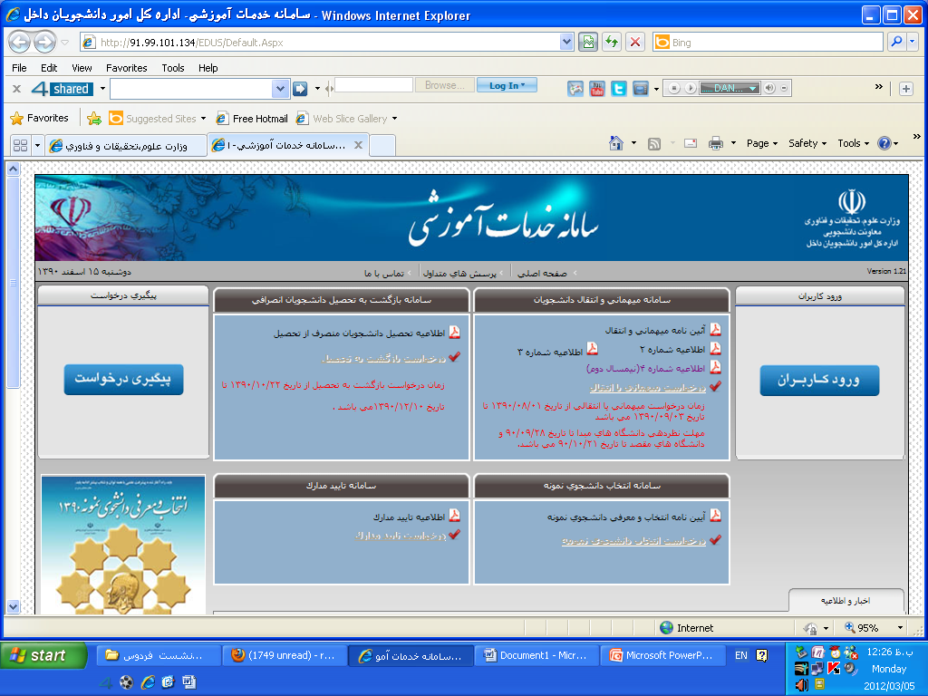
سامانه خدمات آموزشی طراحی شده توسط اداره کل امور دانشجویان داخل برنامه ای است در جهت رسیدن به اهداف تکریم ارباب رجوع که در آن متقاضیان میهمانی و انتقال درخواست خود را ثبت می نمایند و دانشگاه ها و موسسات مبدا و مقصد نظر خود را از طریق همین سامانه اعلام می نمایند.

Slide 12
لينك ارسال درخواست با توجه به زمان اعلام شده از طرف سازمان امور دانشجویان فعال مي باشد.

Slide 13
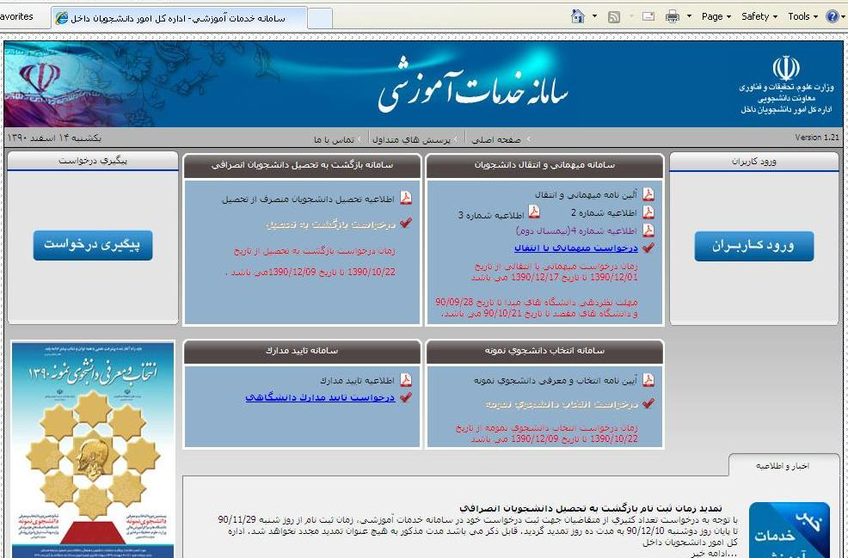

Slide 14
با كليك روي لينك درخواست ميهمانی يا انتقال كاربر به صفحه ی تعهد نامه منتقل مي شود.
در اين صفحه پس از مطالعه مطالب و مطالعه دقيق آیين نامه و انتخاب گزينه قبول دارم مي توانید وارد صفحه بعد كه فرم درخواست انتقال يا ميهماني می باشد وارد شده و نسبت به پر كردن فيلدهای مورد نظر اقدام فرمایید.

Slide 15
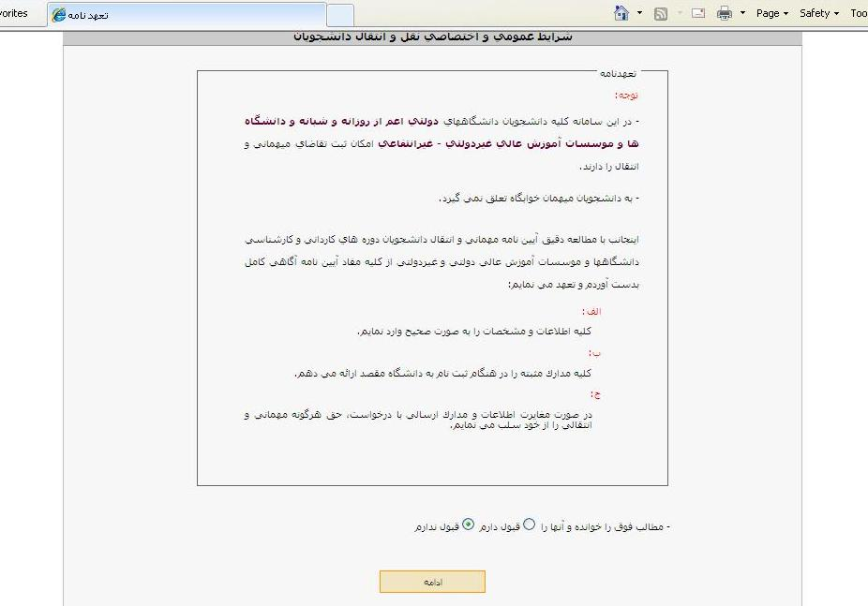

Slide 16
در فرم اصلي مشخصات اصلي دانشجو و درخواست او ثبت مي شود. براي انتخاب كردن رشته تحصيلي ابتدا روي تصوير ذره بين كنار كادر رشته تحصيلي كليك نمایید.

Slide 17
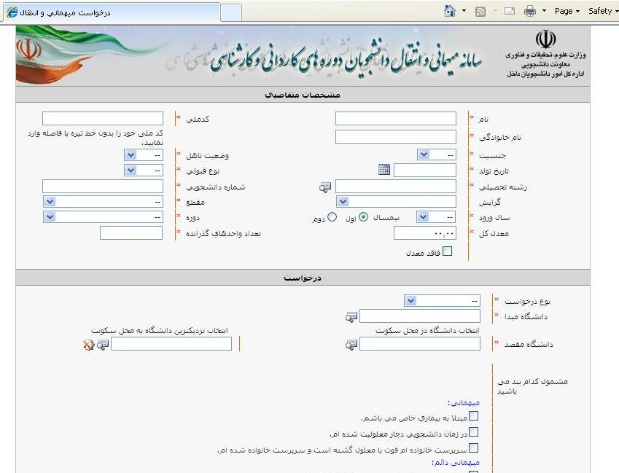

Slide 18
پس از كليك روي آيكن ذره بين، فرم انتخاب رشته تحصيلي باز مي شود، در این قسمت مي توان رشته تحصيلي خود را جستجو نمود.

Slide 19
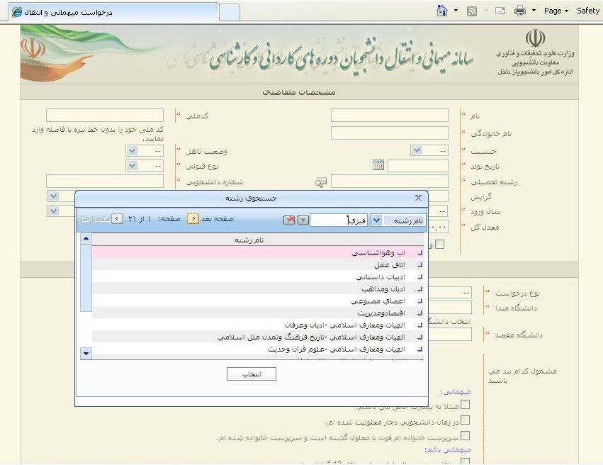

Slide 20
پس از نوشتن قسمتي از نام رشته مورد نظر و فشردن دكمه ی Enter رشته هايی كه اسامی آنها شامل حروف مورد نظر باشد، نمايش داده مي شود.

Slide 21
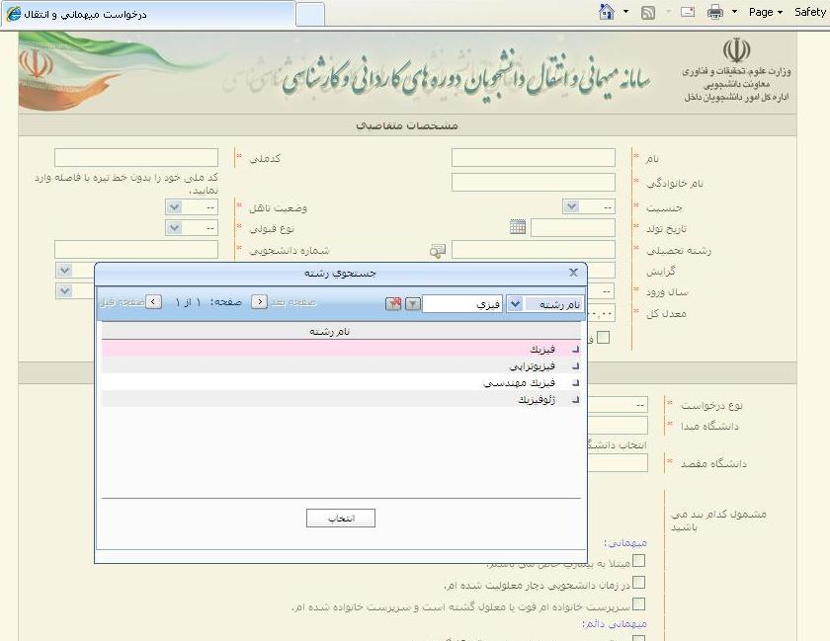

Slide 22
براي انتخاب رشته مورد نظر روي رديف آن رشته دوبار كليك مي كنيم ( مي توان روي آن رديف كليك كرد تا به صورت انتخاب شده در بيايد و به رنگ صورتي تغيير رنگ دهد و با زدن كليد انتخاب اين رشته انتخاب مي شود). بعد از انتخاب رشته اين فرم به صورت خودكار بسته مي شود و نام رشته مورد نظر در كادر رشته وارد مي شود.
بعد از چند لحظه ليست گرايش هاي اين رشته در كادر گرايش پر مي شود. (در صورتي كه رشته انتخابي داراي گرايش باشد).
اگر رشته داراي گرايش باشد انتخاب گرايش الزامي مي باشد.

Slide 23
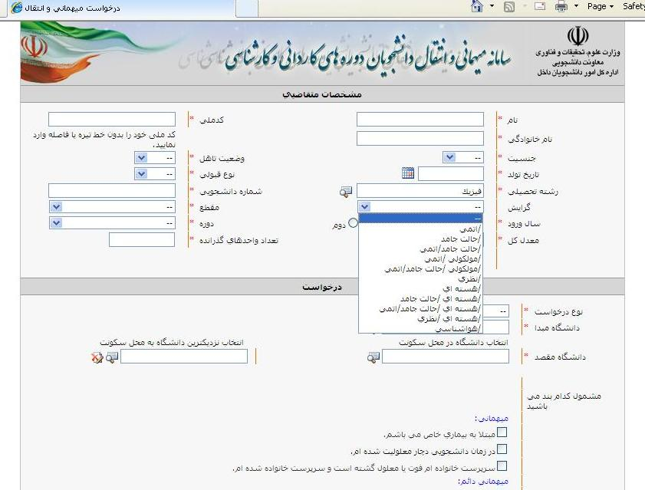

Slide 24
برای همه ی انواع درخواست به جز نوع درخواست انتقال پر كردن ليست دروس قابل اخذ الزامی مي باشد. و پس از انتخاب نوع درخواست اين كادر نمايش داده مي شود.
بخش های انتخاب دانشگاه مبدا و مقصد مانند انتخاب رشته عمل مي كنيم.

Slide 25
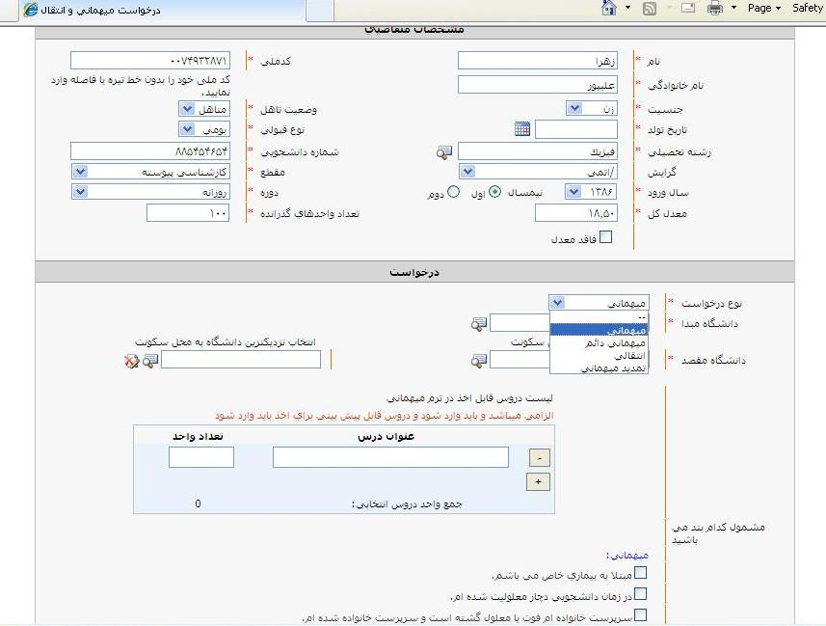

Slide 26
در جدول ليست دروس، در هر رديف مشخصات يك درس وارد مي شود. با فشردن كليد مثبت (+) رديف ديگري ظاهر مي شود و مي توان مشخصات دروس بعدي را وارد كرد.

Slide 27
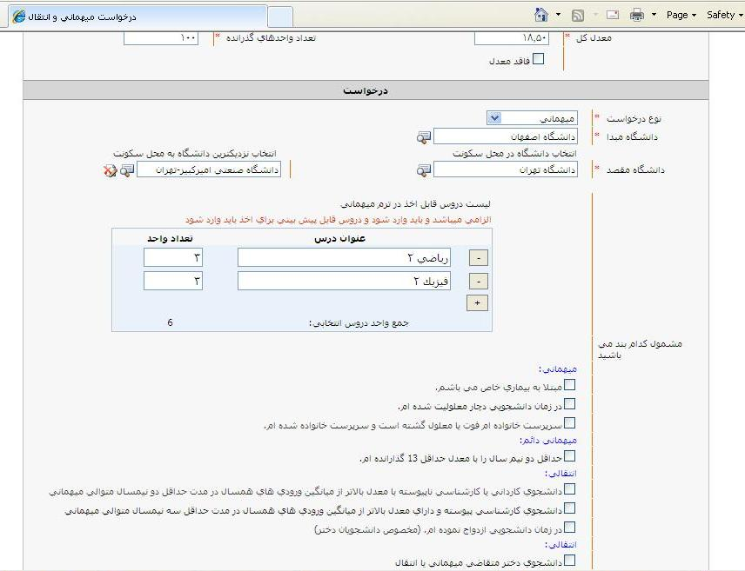

Slide 28
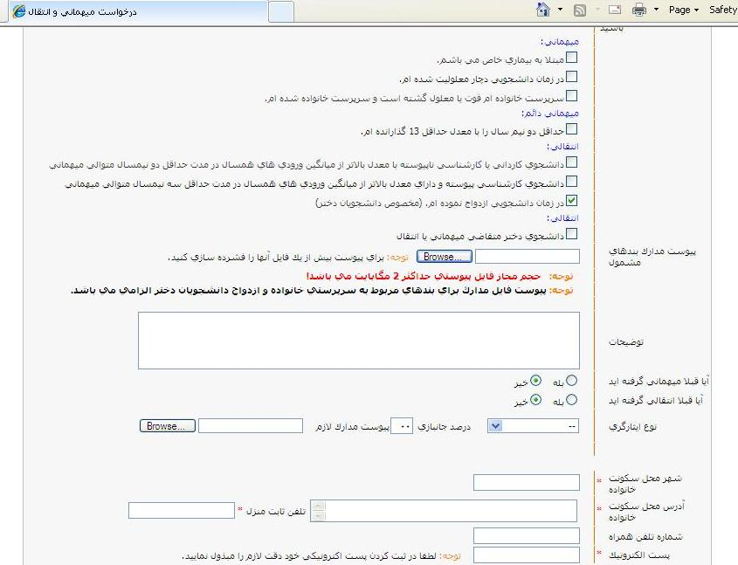
براي پيوست مدارك حتما به نكاتي كه در صفحه ذكر شده دقت نماييد.

Slide 29
در صورت انتخاب بله در گزینه قبلاً میهمانی یا انتقالی گرفته ايد، بايد تعداد ترم و معدل ترم میهمانی یا انتقالی را درج نمایید.

Slide 30
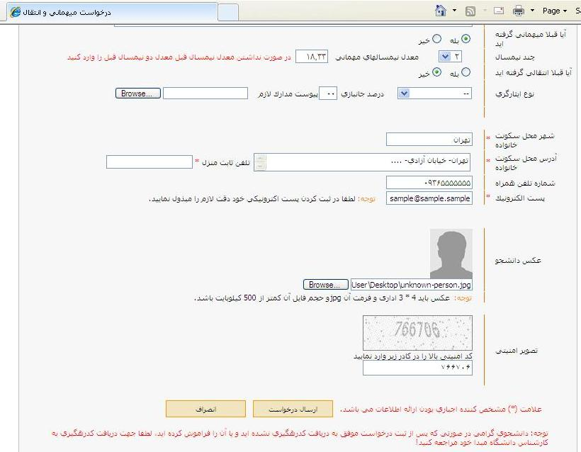

Slide 31
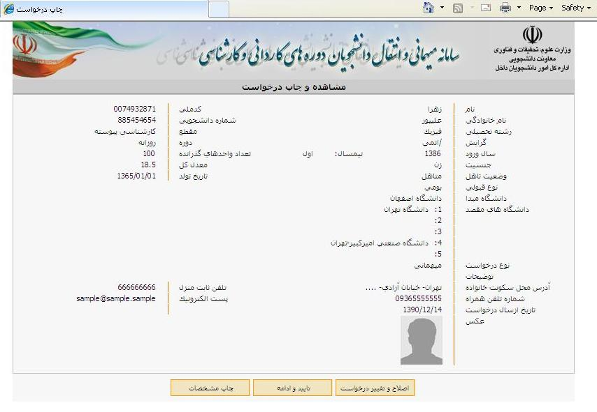

Slide 32
اگر مشخصات نمايش داده شده درست است تاييد و ادامه می دهيم و به صفحه ی دريافت كد رهگيري منتقل مي شويم. در غير اين صورت با كليك روی دكمه ی اصلاح و تغيير درخواست به صفحه ی ارسال فرم باز مي گرديم و می توانيم فرم را اصلاح كنيم.

Slide 33
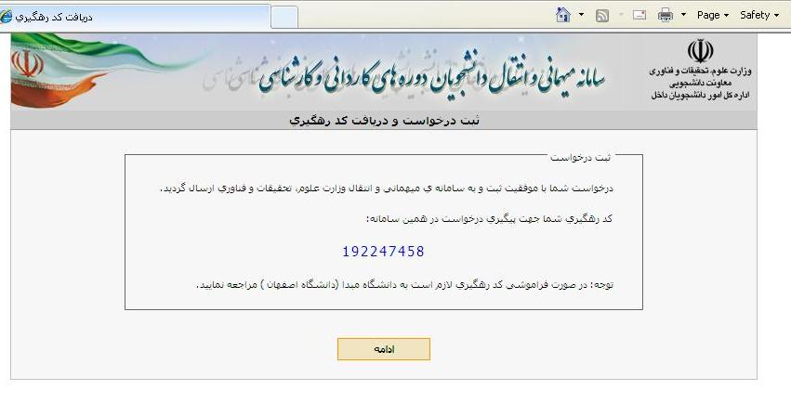

Slide 34
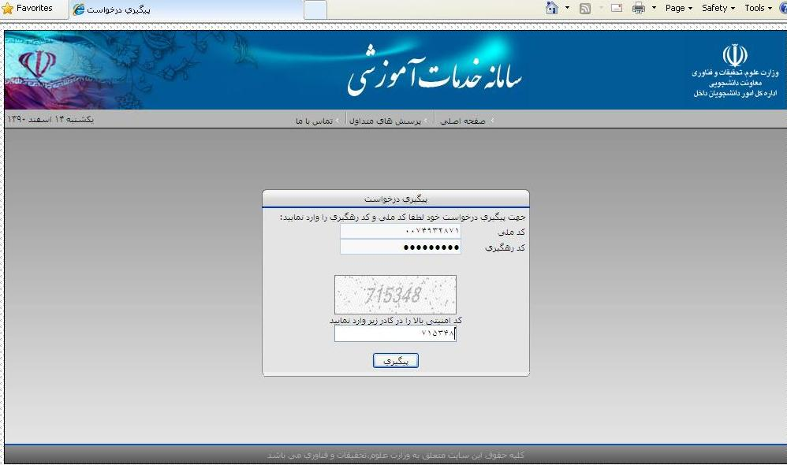
براي پيگيري درخواست پس از وارد شدن به سامانه و فشردن دكمه ي پيگيري درخواست به صفحه ي پيگيري منتقل مي شويم.

Slide 35
در اين قسمت با وارد كردن كد ملي و كد رهگيري و تصوير امنيتي مي توانيم مشاهده كنيم كه درخواست ارسالي در چه مرحله اي است.

Slide 36
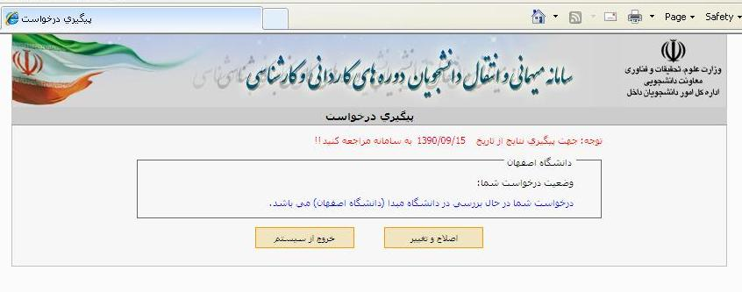

Slide 37
الهی و ربی:
به ما توفیق خدمت و خدمتگزاری بیشتر به جامعه اسلامی عطا فرما.

